Slide 1
Тещина Лилия Васильевна
МКОУ Орловская СОШ им. И.Ф. Жужукина,
Учитель английского языка
Презентация к уроку
«Ты любишь загадки про животных?»

Slide 2
Название учреждения: МКОУ Орловская СОШ им. И.Ф. Жужукина.
Ф.И.О. педагога: Тещина Лилия Васильевна
Презентация к уроку по учебному предмету «Английский язык» в 4-ом классе УМК «English» В.П Кузовлев, Э.Ш. Перегудова, С.А. Пастухова, О.В. Стрельникова на тему «Ты любишь загадки про животных»
Тип урока: изучение нового материала
Материально-технические средства: звуковое приложение (CD); презентация.
Образ. ресурс: интернет-­сайт http://prosv.ru/umk/we

Slide 3
Цели:
личностные: воспитание интереса и положительного отношения к изучению культуры других стран, воспитание желания расширять кругозор; воспитание доброжелательного отношения к животным.; метапредметные: развитие способности к догадке по картинке, контексту; развитие чувства языка, способности к имитации; развитие произвольной и непроизвольной слуховой и зрительной памяти, воображения, творческих способностей;
педметные: формирование лексических навыков говорения; совершенствование произносительных навыков и навыков чтения; совершенствование грамматических навыков (глаголы to be, have got, can в Present Simple); развитие умения аудировать с целью полного понимания содержания и с целью извлечения конкретной информации;
социокультурный аспект: знакомство со стихотворением детского поэта Доктор Зьюс, детской песней “Who Is Afraid of Big Alligators?”.

Slide 4
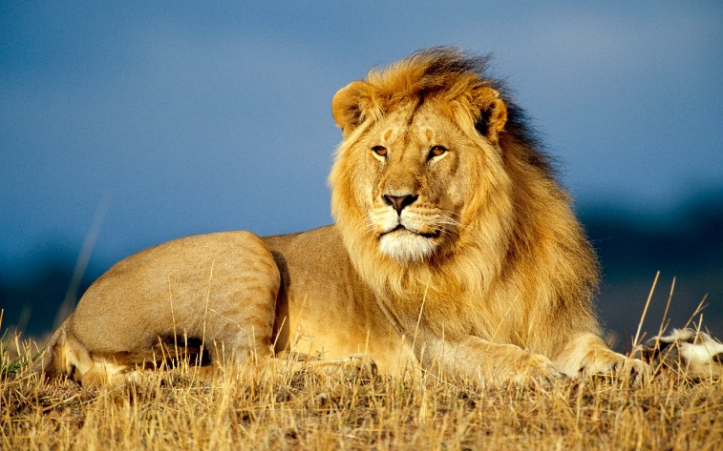
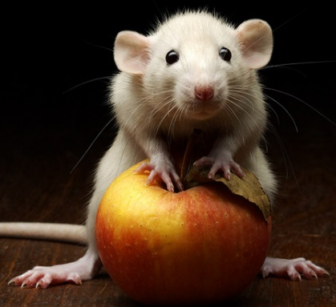
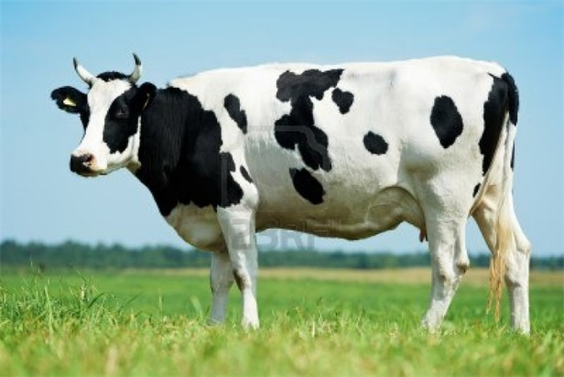
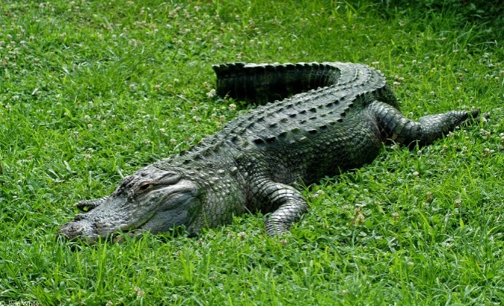
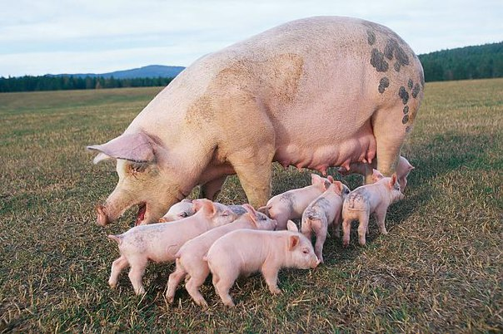
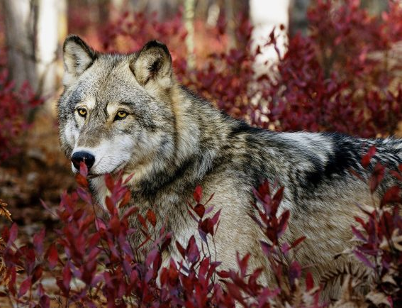
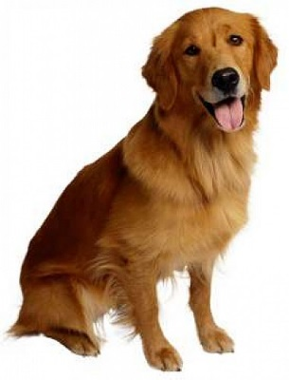
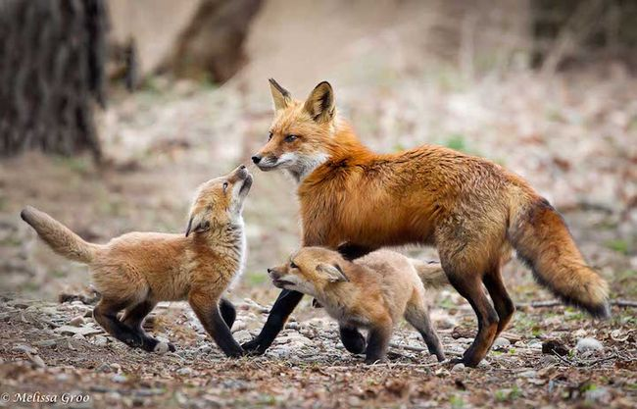
Today we’ll speak about … .

Slide 5
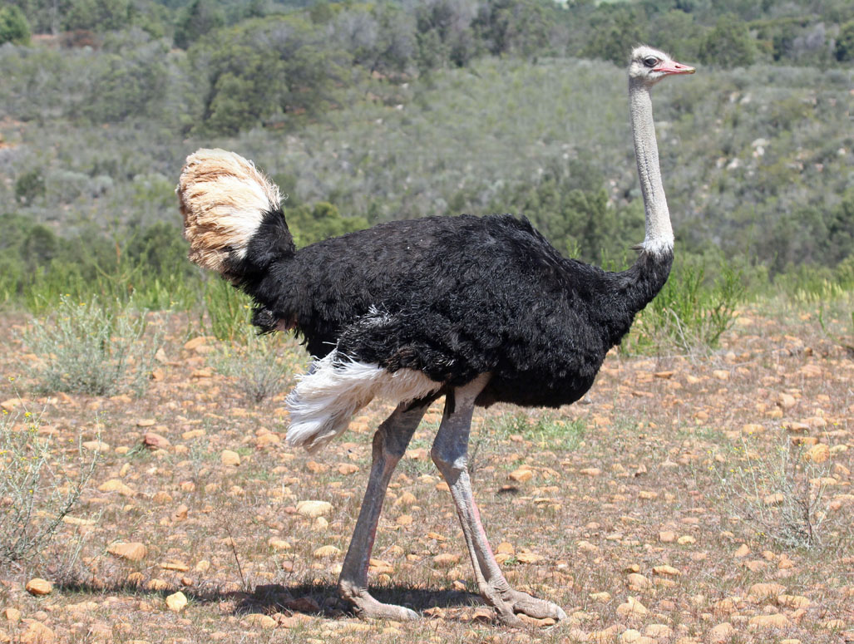
Look at the picture and listen to the information about it.

Slide 6
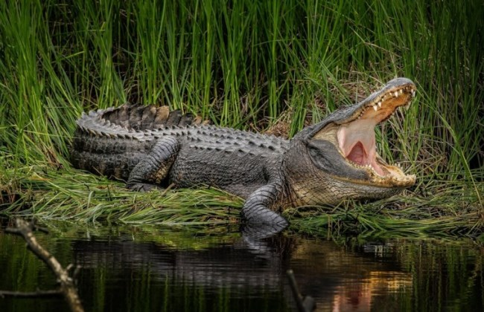
Look at the picture and listen to the information about it.

Slide 7
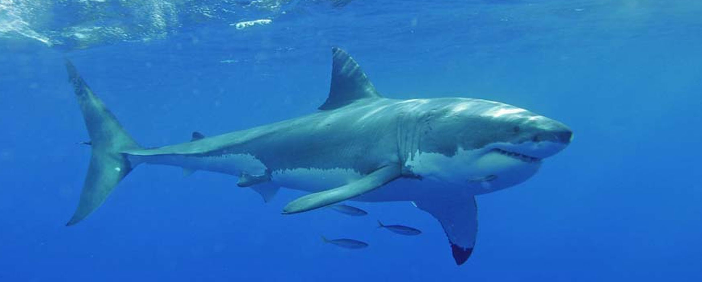
Look at the picture and listen to the information about it.

Slide 8
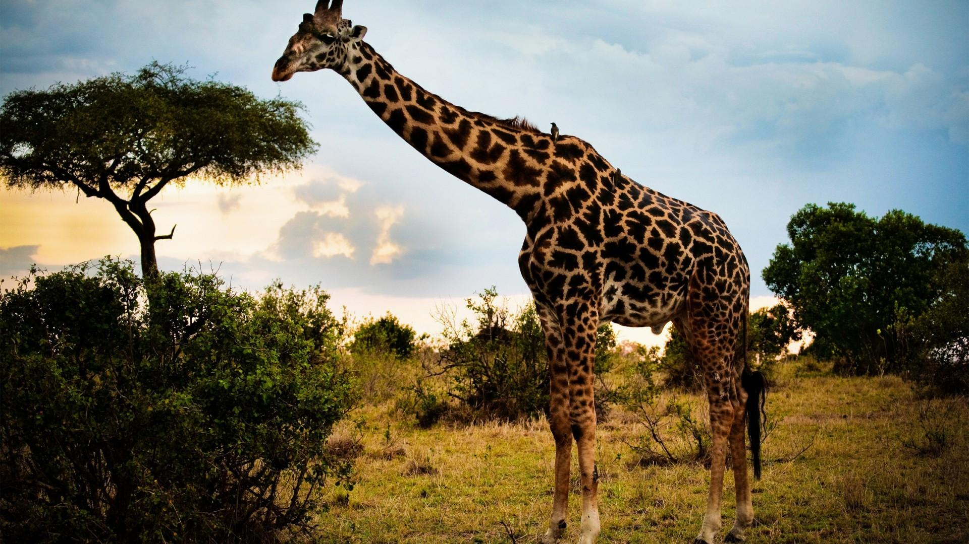
Look at the picture and listen to the information about it.

Slide 9
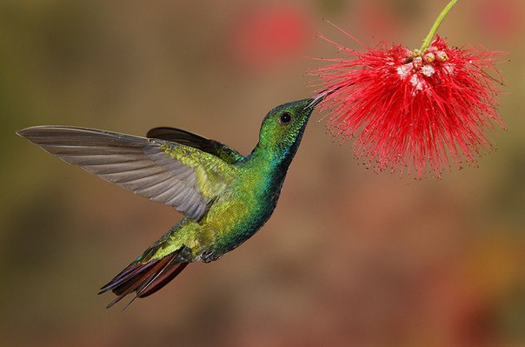
Look at the picture and listen to the information about it.

Slide 10
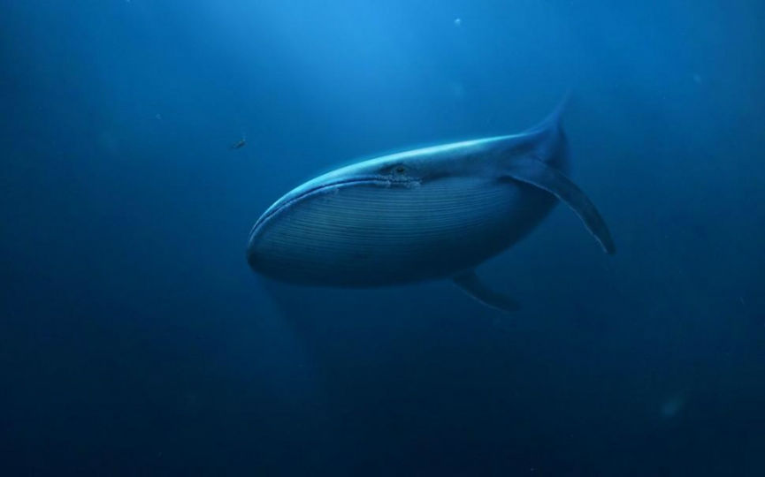
Look at the picture and listen to the information about it.

Slide 11





What can you say about these animals?
The … is .
tall
small
dangerous
kind
fast
slow
smart
hilly
heavy
fat
funny
big

Slide 12
Fill in the missing words.
Some are good
And some are bad.
Some are tall
And some are fat.
Why are they
Good, bad and fat?
I don’t know
You can ask your dad.
Some are slow
And some are fast
Some are silly
And some are smart
And some of them
Are very funny.
You want to know why?
You can ask your mummy.

Slide 13
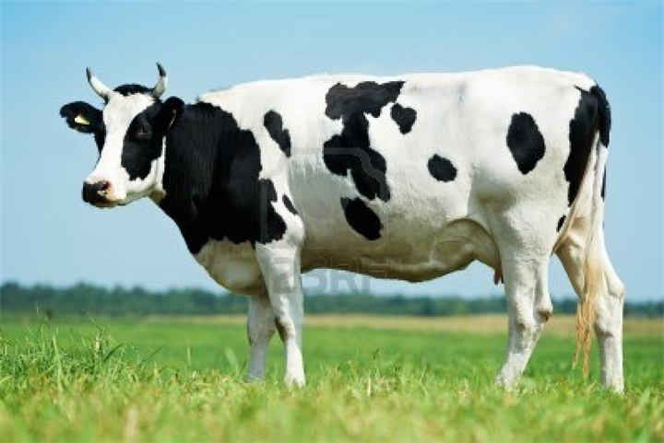

Slide 14


Slide 15
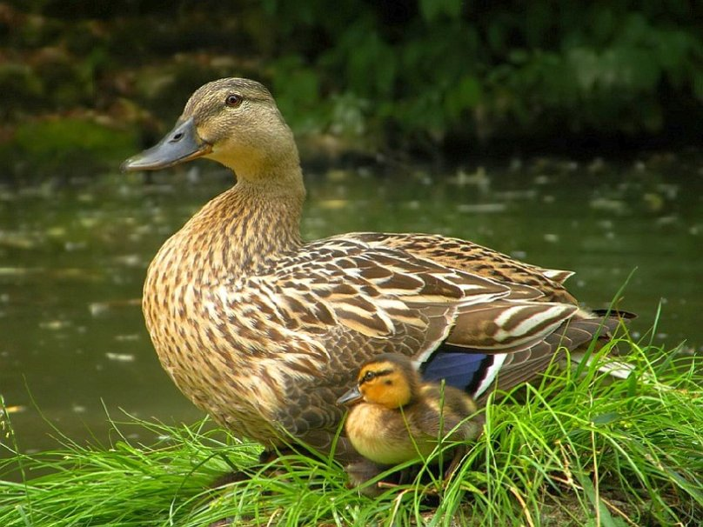

Slide 17
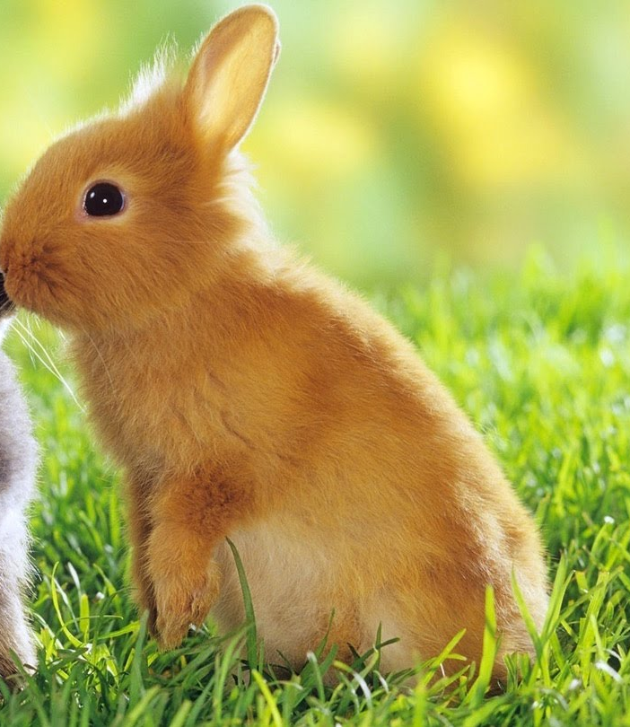

Slide 18
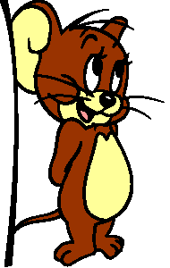
Good job!

